Slide 1
التأليف الحر Wiki
شبكات المعلومات/ المرحلة الرابعة/ قسم المعلومات والمكتبات/ كلية الآداب/ جامعة البصرة/ د. سلمان جودي داود

Slide 2
التأليف الحر Wiki/ المفهوم
مصطلح ويكي Wiki كلمة مأخوذة من لغة شعب جزر هاواي الأصليين وهي تعني بسرعة، وقد استخدمت في مجال الإنترنت للتعبير عن سرعة الكتابة في الموسوعات الحرة. وكان أول ظهور لتطبيقات التأليف الحر في عام 1995 حيث قام كل من وارد كونيجام Ward Cunnigham وبو ليوف Bo Leuf بإنشاء أول موقع ويكي وهو WikiWikiWeb والذي شكل مجتمعاً متعاوناً مفتوحاً للجميع حيث يمكن لأي شخص أن يشارك في تطوير وزيادة محتويات الموقع.

Slide 3
التأليف الحر Wiki/ المفهوم
التأليف الحر Wiki هو موقع أو مصدر إلكتروني يشارك المجتمع في صياغة وتعديل محتوياته، حيث يسمح لأي مستخدم بإضافة معلومات جديدة أو تعديل المعلومات الموجودة فيه، وهو يقوم على مبدأ مشاركة المجتمع في إثراء المعرفة.

Slide 4
التأليف الحر Wiki/ المميزات
مميزات التأليف الحر
1- تبسيط عملية تحرير المحتوى، فكل مقال يمكن تغيير محتوياته، فإذا أراد شخص تغيير محتويات الصفحة سيظهر له نموذج لتحرير المحتوى، وعندما ينتهي من إضافة وتعديل ما يريد عليه أن يقوم بحفظ التعديلات وستظهر الصفحة كما قام بتحريرها.
2- تستخدم تطبيقات التأليف الحر أوامر بسيطة لتنسيق محتوياتها، فلا حاجة لتعلم لغة HTML للمشاركة في إضافة وتعديل محتويات مواقع ويكي، أوامر ويكي البسيطة تناسب أغلب الناس ممن لا يملكون خبرة كبيرة في استخدام الحاسوب أو في تطوير المواقع.

Slide 5
التأليف الحر Wiki/ المميزات
3- تحتفظ تطبيقات التأليف الحر بسجل لتاريخ الصفحات، فإذا أخطأ شخص ما في تحرير إحدى الصفحات يمكن الرجوع إلى الصفحات السابقة المحفوظة، ويمكن المقارنة بين الصفحات لإظهار الفروق بينها، فلا خوف هنا من ارتكاب الأخطاء.
4- تشجع تطبيقات التأليف الحر على العمل الجماعي، فأغلب مواقع التأليف الحر تسمح لأي زائر بتعديل وإضافة المحتويات دون الحاجة إلى التسجيل في الموقع.

Slide 6
التأليف الحر Wiki/ السلبيات
جوانب سلبية للتأليف الحر
1- عدم الثقة الكاملة في المعلومات المنشورة في تطبيقات التأليف الحر بما أنها مصادر حرة وتسمح لأي شخص بالإضافة والتحرير لمحتوياتها فتوجد احتمالات كبيرة بنشر معلومات خاطئة وبالتالي لا يمكن الاعتماد عليها كمصدر للمعلومات، وهو ما أكدته دراسة علمية في استراليا، حيث أوصت بعدم الاعتماد على الويكيبيديا في مجال البحث العلمي.

Slide 7
التأليف الحر Wiki/ السلبيات
2- تطبيقات التأليف الحر مجال خصب للحرب المعلوماتية بين الدول والأشخاص وهو ما حدث بالفعل، حيث قامت وزارة الدفاع الأمريكية بتحرير الصفحة الخاصة بالرئيس الإيراني في الموسوعة الحرة Wikipedia.

Slide 8
التأليف الحر Wiki/ التطبيقات
تطبيقات التأليف الحر
أنشئت مؤسسة تحمل أسم ويكيميديا Wikimedia ومهمتها إدارة تطبيقات التأليف الحر، وهى تطبيقات تهدف إلى إثراء المعرفة البشرية، وقد أصدرت عدة مصادر إلكترونية حرة أشهرها على الإطلاق هي الموسوعة الحرة Wikipedia، وما لا يعرفه الكثيرون أن هناك العديد من التطبيقات حرة التأليف أصدرتها مؤسسة ويكيميديا، وجميع تلك التطبيقات تعتمد على مبدأ التأليف الحر، ومن أبرز هذه التطبيقات:

Slide 9
التأليف الحر Wiki/ التطبيقات
تطبيق الموسوعات الحرة Wikipedia
تطبيق الكتب الحرة WikiBooks
تطبيق القواميس الحرة Wikitionary
تطبيق الأخبار Wikinews
تطبيق التعليم Wikiversity
تطبيق الوسائط المتعددة MediaWiki

Slide 10
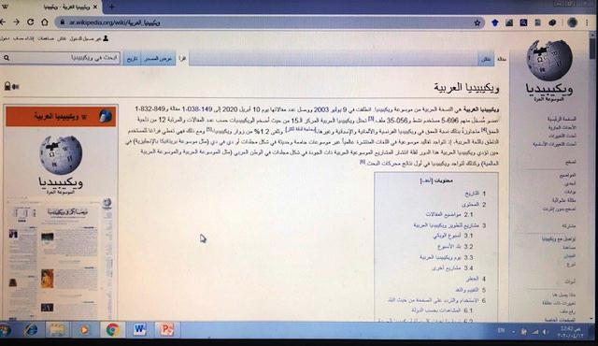
التأليف الحر Wiki/ ويكيبيديا العربية

Slide 11
التأليف الحر Wiki/ ويكيبيديا العربية
الروابط ومحتويات صفحات ويكيبيديا
مقالة
نقاش
اقرأ
عدل المصدر
تاريخ

Slide 12
التأليف الحر/ تمرين
تمرين/
قم بالبحث في الويكيبيديا العربية عن احد الموضوعات التي ترغب بالاطلاع ما كتب عنه في ويكيبيديا وارسل:
- صورة عن كتابتك لكلمات البحث.
صورة للمقالة التي تظهر اليك.
صورة لصفحة تاريخ المقالة.

Slide 13
شكرا لكم

